Slide 1
Azure Cosmos DB For NoSQL
Felipe Augusto, Microsoft MVP

Slide 2

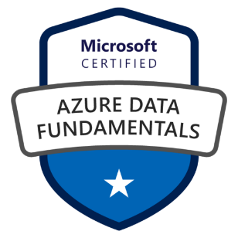



















Felipe Augusto

Slide 3
Agenda

Slide 4


Introdução
O Azure Cosmos DB é o banco de dados NoSQL totalmente gerenciado da Microsoft no Azure no formato de PaaS (Platform as a Service). Como um banco de dados NoSQL, o Azure Cosmos DB é horizontalmente escalonável e não relacional.
Os bancos de dados NoSQL foram projetados para atender a necessidades como:
Grandes volumes de dados.
Dados com muitas fontes e formas diferentes.
Esquemas de dados dinâmicos que armazenam diferentes tipos de dados.
Uso de dados em alta velocidade e/ou em tempo real.
ACID
1. Atomicidade; 2. Consistência; 3. Isolamento; 4. Durabilidade.

Slide 5
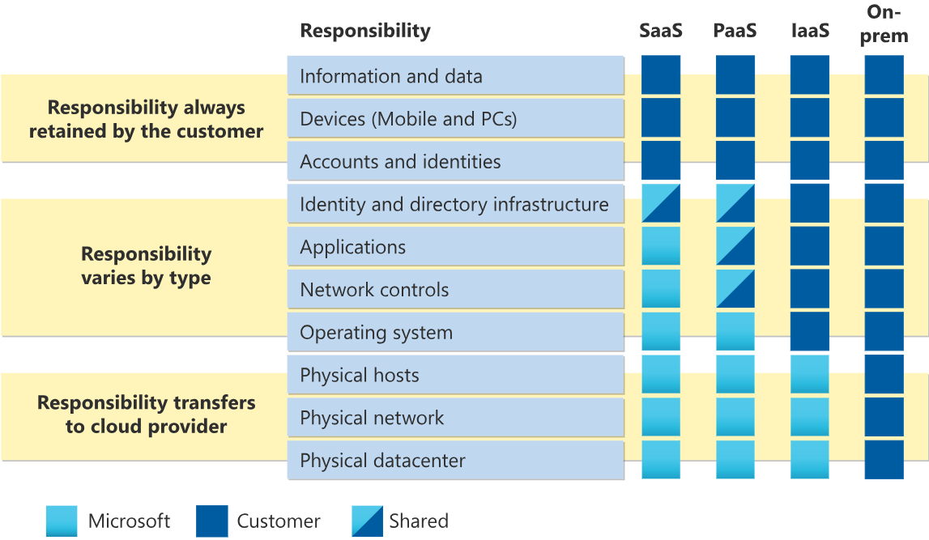

Slide 6
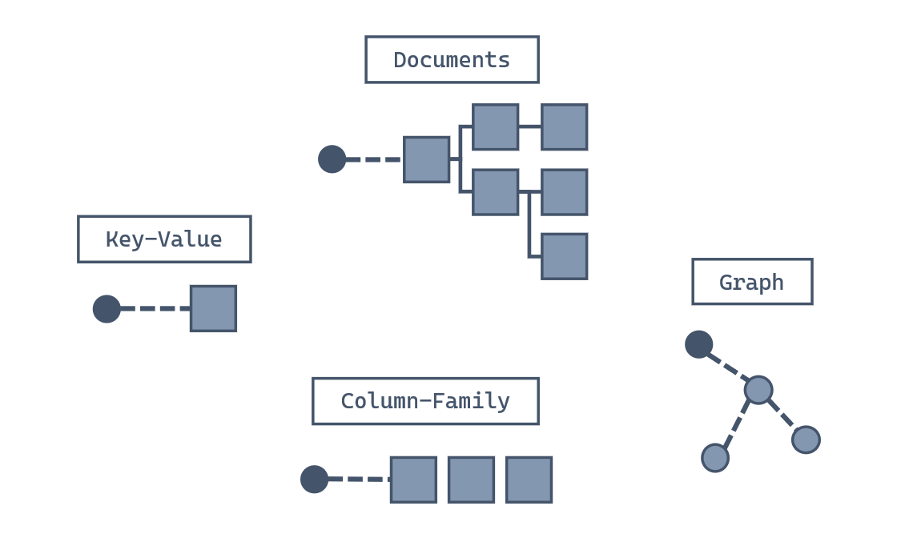

Slide 7
Escalabilidade
Essas características incluem:
Um armazenamento de dados não relacional.
Ser projetado para escalar horizontalmente.
Não impor um esquema específico.
Verticalmente
São projetados para escalar horizontalmente por meio de fragmentação ou particionamento, assim permitindo manter o alto desempenho, independentemente do tamanho.
Horizontal

Slide 8

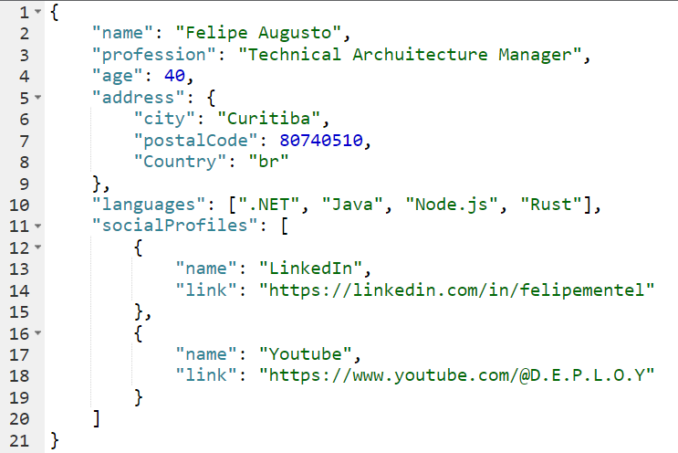
O que é um documento JSON
JavaScript Object Notation (ou JSON) é um formato de dados leve. O JSON foi criado para ser altamente compatível com a notação literal de um objeto na linguagem JavaScript. Muitas estruturas, navegadores e até mesmo bancos de dados têm suporte para JavaScript, o que faz do JSON um formato popular para transmissão e armazenamento de dados.

Slide 9
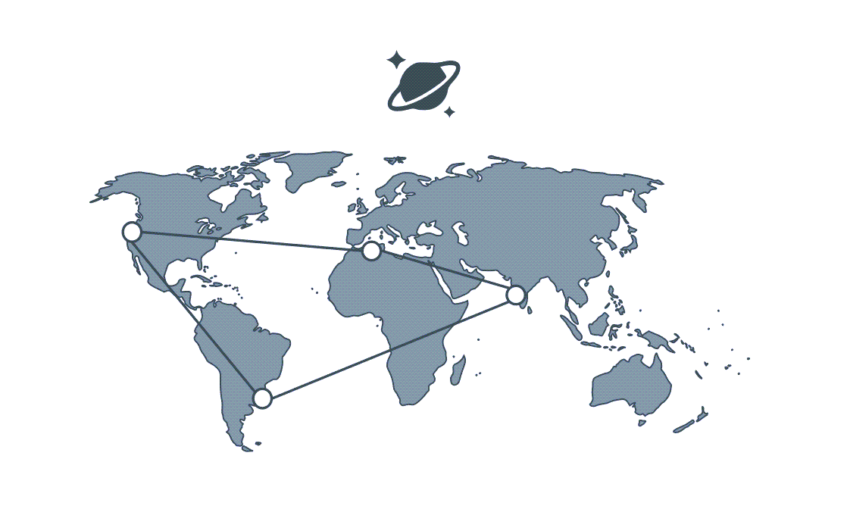
O que é o Azure Cosmos DB for NoSQL?
O Azure Cosmos DB for NoSQL é um serviço rápido de banco de dados NoSQL que oferece consultas avançadas sobre diversos dados.
Ele ajuda a fornecer desempenho configurável e confiável, é distribuído globalmente e permite o desenvolvimento rápido.

Slide 10
O modelo de dados de documento divide os dados em entidades de documento individuais. Um documento pode ter qualquer tipo de dados estruturado, mas normalmente o JSON é usado como formato de dados
O Azure Cosmos DB for NoSQL tem algumas vantagens, como:
Velocidade garantida em qualquer escala, mesmo em momentos de intermitência, com elasticidade instantânea e ilimitada, leituras rápidas e gravações de vários mestres, em qualquer lugar do mundo.
SDKs para linguagens populares, uma API de NoSQL nativa, bem como APIs para MongoDB, Cassandra e Gremlin, e análise sem ETL (extração, transformação, carregamento).
Pronta para aplicativos críticos com alta disponibilidade, de 99,999% e segurança de nível empresarial.
Serverless/em servidor totalmente gerenciado e econômico com dimensionamento automático instantâneo que responde às necessidades do aplicativo.

Slide 11

Para calcular a quantidade de minutos de indisponibilidade permitida em um sistema com 99,999% de disponibilidade (também conhecido como "cinco noves"), podemos seguir os passos abaixo:
Existem 525.600 minutos em um ano (365 dias x 24 horas x 60 minutos).
A indisponibilidade permitida é 0,001% (ou seja, 100% - 99,999%).
​Isso dá aproximadamente 5,26 minutos de indisponibilidade por ano.

Slide 12
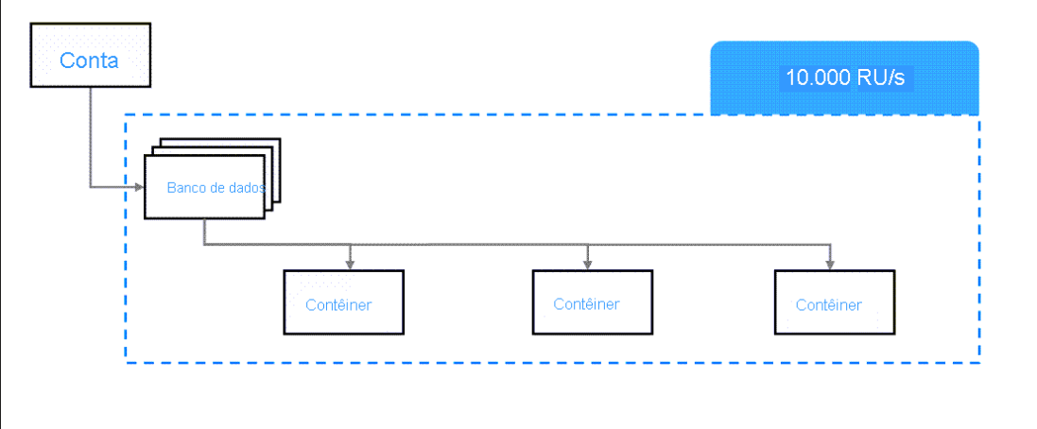
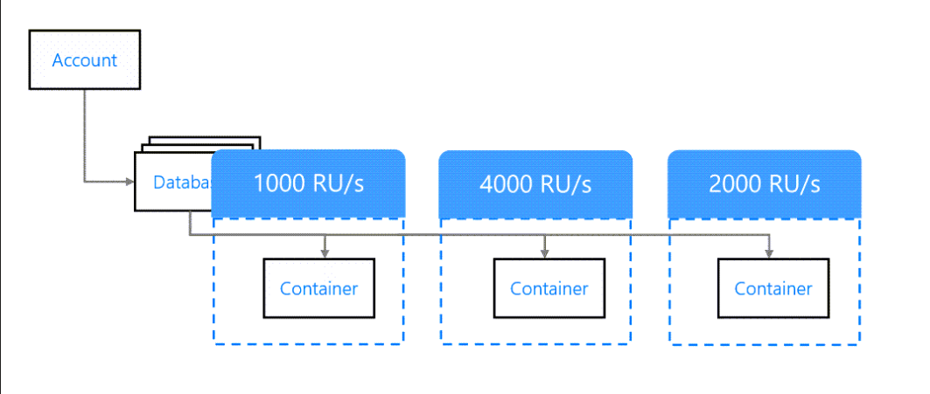
As contas são as unidades fundamentais de distribuição e alta disponibilidade.
Banco de dados é uma unidade lógica de gerenciamento para contêineres no Azure Cosmos DB for NoSQL. Um banco de dados do Azure Cosmos DB gerencia usuários, permissões e contêineres
Contêineres são a unidade fundamental de escalabilidade no Azure Cosmos DB for NoSQL. Normalmente, você provisiona a taxa de transferência no nível de contêiner
Ao configurar o Azure Cosmos DB, você pode provisionar a taxa de transferência nos níveis do banco de dados, do contêiner ou de ambos.

Slide 13
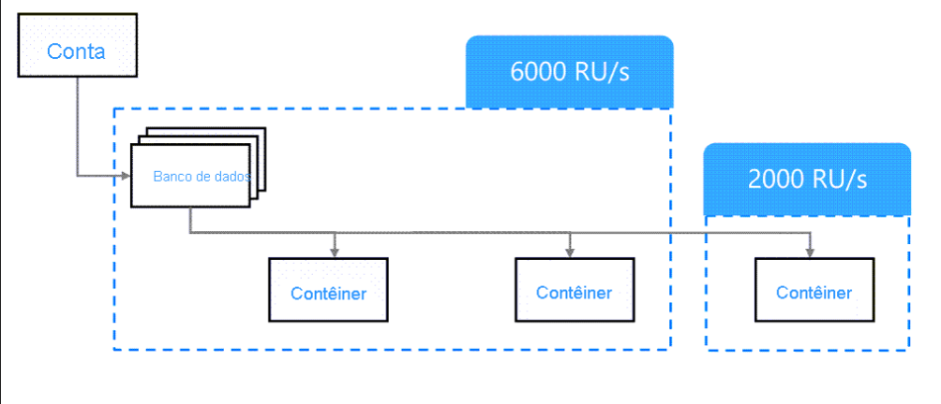
Não é possível provisionar menos de 400 RU/s e elas são provisionadas em incrementos de 100.

Slide 14
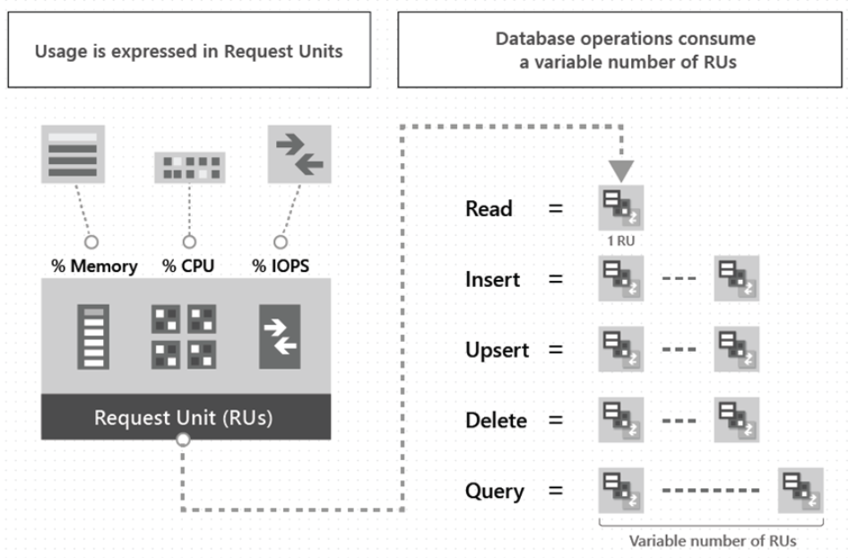

Slide 15
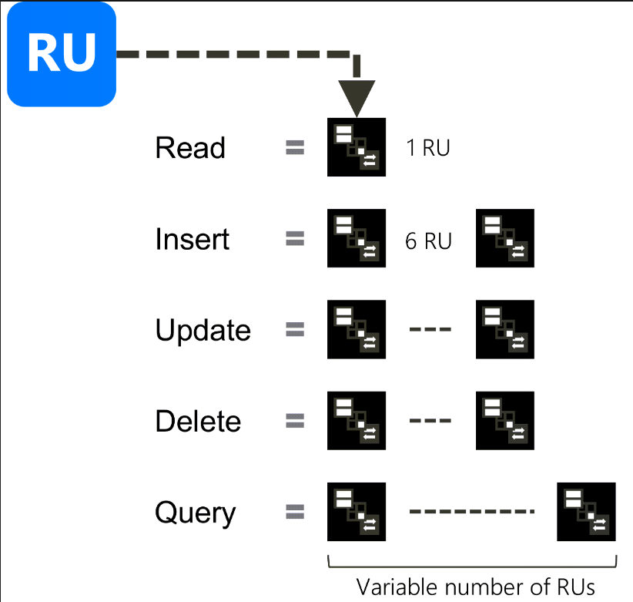
Estimando o consumo de RU/s
Algumas RU/s são normalizadas entre vários métodos de acesso, tornando muitas operações comuns previsíveis. Usando esse conhecimento, você pode fazer algumas estimativas básicas para cargas de trabalho simples. Por exemplo, você pode estimar as RU/s necessárias para operações comuns de banco de dados, como uma RU/s para uma operação de leitura e seis RU/s para uma operação de gravação de um documento de 1 KB em condições ideais

Slide 16
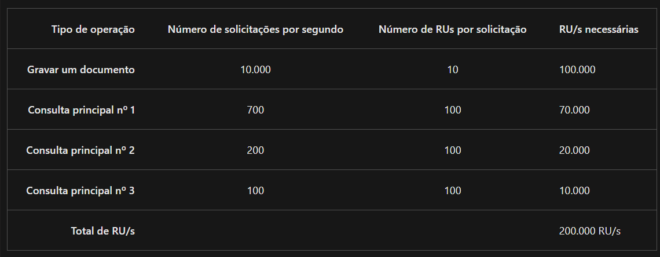
Dica
A medição de RU/s para consultas deve ser feita em escala. Medir consultas em execução em uma só partição física não produzirá dados significativos sobre a taxa de transferência real usada em seu cenário do mundo real depois que ele for implantado e expandido.

Slide 17
Excesso de requisições
Caso o número de requisiçoes seja maior do que o provisionado, seguindo o padrão de Throughput, será lançado erros por throttling, com o Http status code 429 (Too many requests).
Suggestão de solução: Implementar Cloud Patterns, como Circuit breaker e Retry

Slide 18
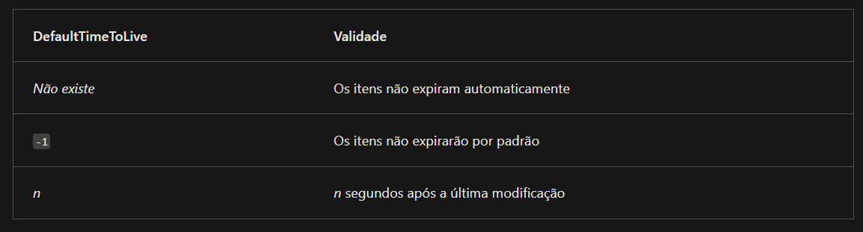
TTL
Time to live
Ao projetar uma solução, planeje por quanto tempo seus dados precisarão ser mantidos no Azure Cosmos DB antes de serem migrados por todo o espaço de solução do Azure para minimizar os custos de armazenamento.

Slide 19
Carga provisionada/Provisionated Throughtput
Manual
Auto Scale
As contas sem servidor só podem ser executadas em uma região individual do Azure.

Slide 20
Versão Serverless
A computação sem servidor é ótima para aplicativos com tráfego imprevisível ou intermitente. Você pode usá-la com um aplicativo, como:
Um novo aplicativo com cargas de usuários de difícil previsão
Um novo aplicativo de protótipo na sua organização
Integração da computação sem servidor a um serviço como o Azure Functions
Apenas começando a usar o Azure Cosmos DB como um novo desenvolvedor
Aplicativo de tráfego baixo que não envia nem recebe dados em alto volume
As contas sem servidor só podem ser executadas em uma região individual do Azure.

Slide 21
Versão Serverless X Capacidade Provisionada
Capacidade Provisionada é ideal para cenários em que a RU/s provisionada completa é consumida por > 66% de horas por mês.
Serverless será útil se a sua equipe não puder prever as necessidades de taxa de transferência com precisão ou usar o valor máximo de taxa de transferência de < 66% de horas por mês.

Slide 22
Começando com CosmosDB
Container
Camada gratuita no Azure
Pay as you go
Dica: Invista seu tempo aprendendo sobre como fazer um (melhor mais performatico) particionamento.

Slide 23
Sharding & Partição
Lógica (20GB)
Se escolher o campo userID como partição e tiver 1000 registros, terão 1000 partições logicas
Física
A quantidade de taxa de transferência provisionada (cada partição física individual pode fornecer uma taxa de transferência de até dez mil unidades de solicitação por segundo
O armazenamento de dados total (cada partição física individual pode armazenar até 50 GB de dados).
Não há limite para o número total de partições físicas no contêiner.

Slide 24
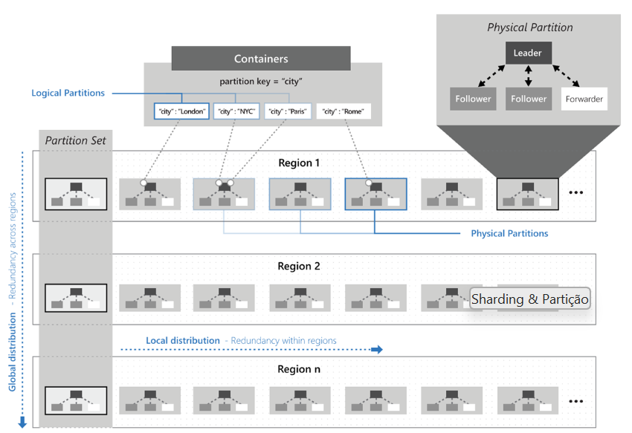

Slide 25
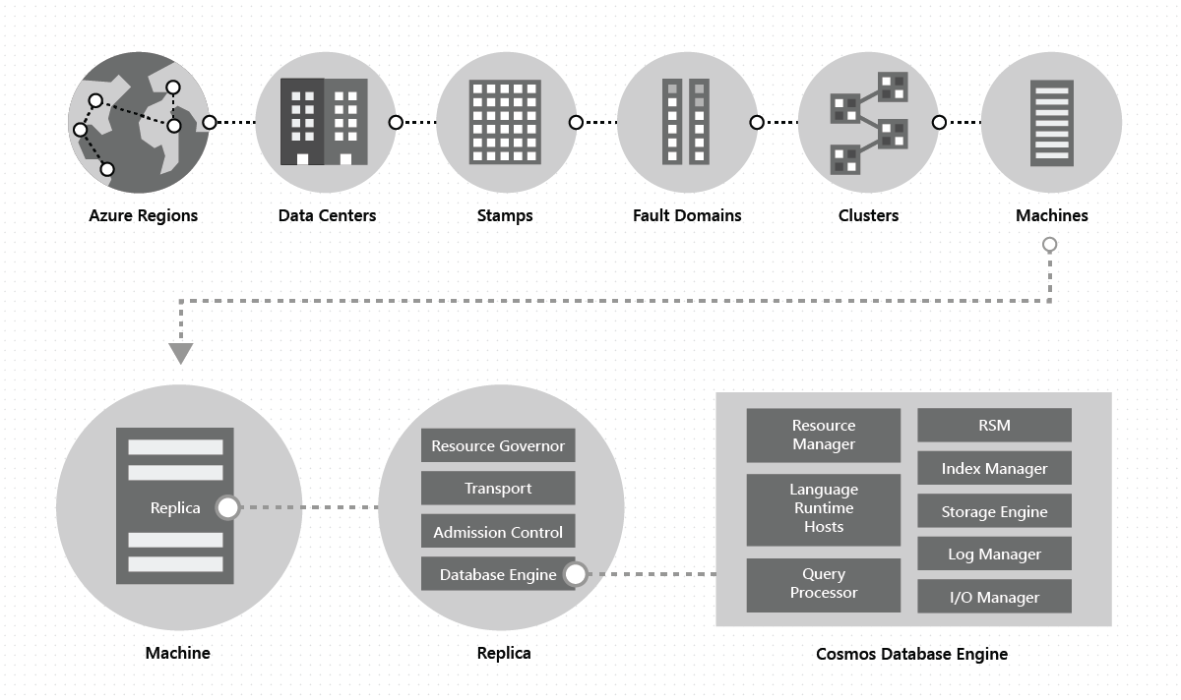

Slide 26
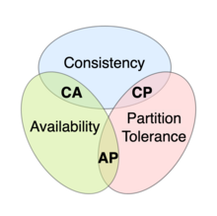
Teorema CAP

Slide 27
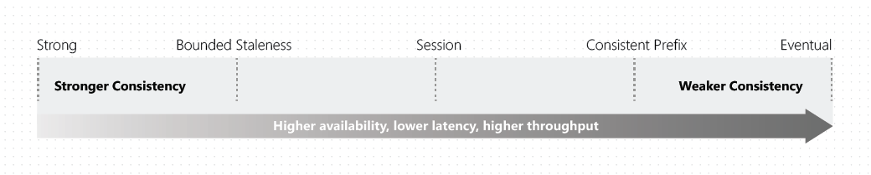
Tipos de consistência
Forte (Strong): Isso significa que as leituras têm a garantia de ver a gravação mais recente.
Desatualização limitada (Bounded Staleness): Quanto tempo abrimos mão para ter a info em todas as instancias
Sessão (Session): Cada insert tem um id de sessão e esse precisa ser compartilhado
Prefixo consistente (Consistent Prefix)
Eventual (Eventual): Fora de ordem

Slide 28
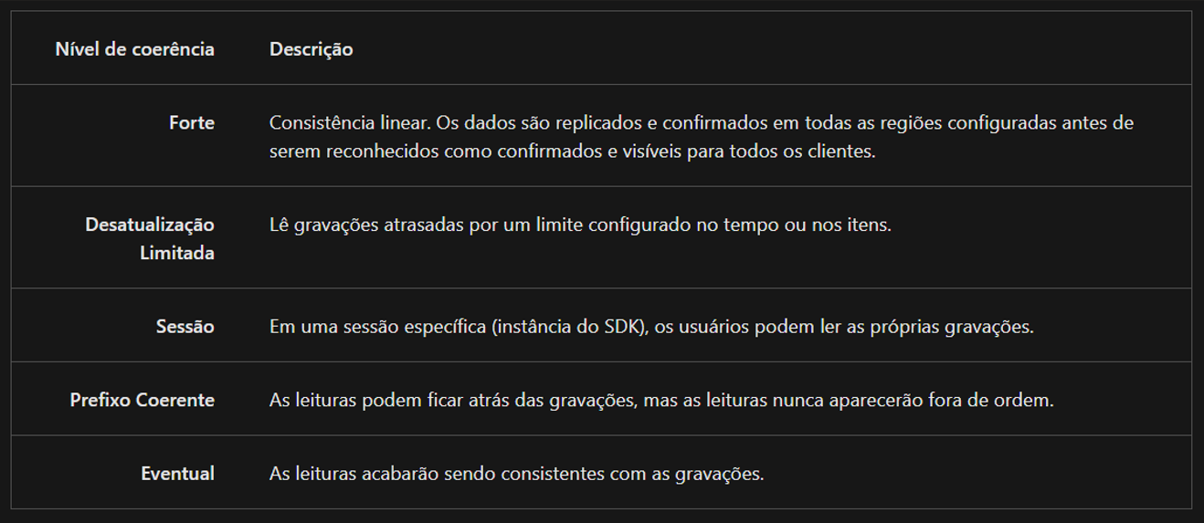
Tipos de consistência

Slide 29
Talk is cheap Show me the code

Slide 30
https://devblogs.microsoft.com/cosmosdb/introducing-bulk-support-in-the-net-sdk/
https://learn.microsoft.com/en-us/azure/cosmos-db/nosql/query/pagination
https://learn.microsoft.com/pt-br/azure/cosmos-db/partitioning-overview
https://learn.microsoft.com/pt-br/azure/cosmos-db/nosql/database-transactions-optimistic-concurrency
https://learn.microsoft.com/en-us/azure/cosmos-db/global-dist-under-the-hood
https://learn.microsoft.com/en-us/credentials/certifications/azure-cosmos-db-developer-specialty/?practice-assessment-type=certification

